Slide 1




Khởi động

Slide 2






NHỔ CÀ RỐT

Slide 3



Notes:
Bài giảng thiết kế bởi: Hương Thảo - tranthao121006@gmail.com

Slide 4

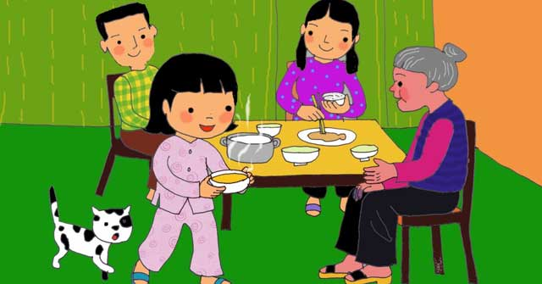
Đọc
Kể lại những việc em đã làm ngày hôm qua
Notes:
Bài giảng thiết kế bởi: Hương Thảo - tranthao121006@gmail.com

Slide 5

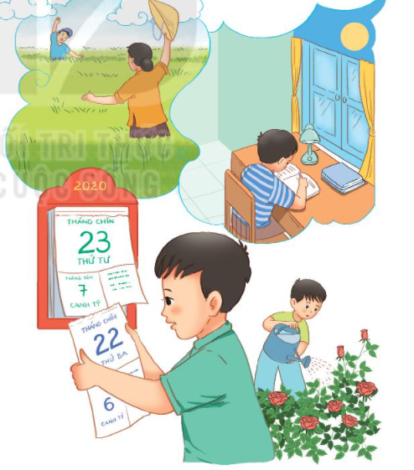
2
ĐỌC
Ngày hôm qua đâu rồi
a
Em cầm tờ lịch cũ:
- Ngày hôm qua đâu rồi?
Ra ngoài sân hỏi bố
Xoa đầu em, bố cười.
- Ngày hôm qua ở lại
Trên cành hoa trong vườn
Nụ hồng lớn lên mãi
Đợi đến ngày tỏa hương.
- Ngày hôm qua ở lại
Trong hạt lúa mẹ trồng
Cánh đồng chờ gặt hái
Chín vàng màu ước mong.
- Ngày hôm qua ở lại
Trong vở hồng của con
Con học hành chăm chỉ
Là ngày qua vẫn còn.
BẾ KIẾN QUỐC
Notes:
Bài giảng thiết kế bởi: Hương Thảo - tranthao121006@gmail.com

Slide 6
2
ĐỌC
Ngày hôm qua đâu rồi
a
Em cầm tờ lịch cũ:
- Ngày hôm qua đâu rồi?
Ra ngoài sân hỏi bố
Xoa đầu em, bố cười.
- Ngày hôm qua ở lại
Trên cành hoa trong vườn
Nụ hồng lớn lên mãi
Đợi đến ngày tỏa hương.
- Ngày hôm qua ở lại
Trong hạt lúa mẹ trồng
Cánh đồng chờ gặt hái
Chín vàng màu ước mong.
- Ngày hôm qua ở lại
Trong vở hồng của con
Con học hành chăm chỉ
Là ngày qua vẫn còn.
BẾ KIẾN QUỐC
Đọc nối tiếp câu
Notes:
Bài giảng thiết kế bởi: Hương Thảo - tranthao121006@gmail.com

Slide 7

2
ĐỌC
Ngày hôm qua đâu rồi
a
1
3
Em cầm tờ lịch cũ:
- Ngày hôm qua đâu rồi?
Ra ngoài sân hỏi bố
Xoa đầu em, bố cười.
- Ngày hôm qua ở lại
Trên cành hoa trong vườn
Nụ hồng lớn lên mãi
Đợi đến ngày tỏa hương.
- Ngày hôm qua ở lại
Trong hạt lúa mẹ trồng
Cánh đồng chờ gặt hái
Chín vàng màu ước mong.
- Ngày hôm qua ở lại
Trong vở hồng của con
Con học hành chăm chỉ
Là ngày qua vẫn còn.
BẾ KIẾN QUỐC
2
4
Đọc đoạn nối tiếp
Notes:
Bài giảng thiết kế bởi: Hương Thảo - tranthao121006@gmail.com

Slide 8
2
ĐỌC
Ngày hôm qua đâu rồi
a
Em cầm tờ lịch cũ:
- Ngày hôm qua đâu rồi?
Ra ngoài sân hỏi bố
Xoa đầu em, bố cười.
- Ngày hôm qua ở lại
Trên cành hoa trong vườn
Nụ hồng lớn lên mãi
Đợi đến ngày tỏa hương.
- Ngày hôm qua ở lại
Trong hạt lúa mẹ trồng
Cánh đồng chờ gặt hái
Chín vàng màu ước mong.
- Ngày hôm qua ở lại
Trong vở hồng của con
Con học hành chăm chỉ
Là ngày qua vẫn còn.
BẾ KIẾN QUỐC
Đọc toàn bài
Notes:
Bài giảng được thiết kế bởi: Phạm Duyên

Slide 9





Bạn nhỏ đã hỏi bố điều gì?
Bạn nhỏ hỏi ngày hôm qua đâu rồi
Trả lời câu hỏi
2. Theo lời bố ngày hôm qua ở lại những đâu?
Cành hoa, hạt lúa, vở hồng
3. Trong khổ thơ cuối, bố đã dặn bạn nhỏ điều gì để ngày hôm qua vẫn còn?
Dặn bạn nhỏ học hành chăm chỉ

Slide 10
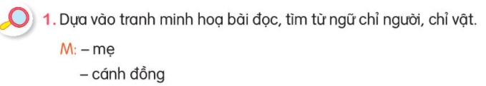

Tờ lịch
Hoa hồng
Bàn học
Đèn bàn…..
Bé đang tưới hoa
Bé đang xem lịch….

Slide 11
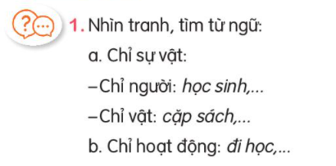
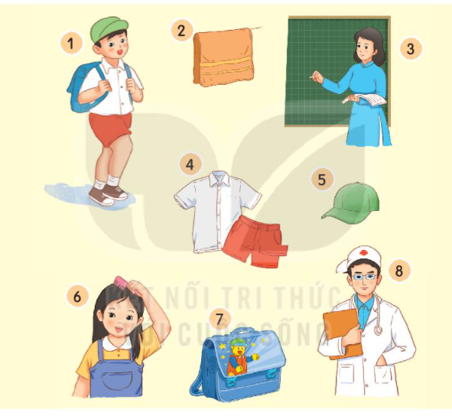
Chỉ vật
Chỉ hoạt động

Slide 12

Mẹ em là cô giáo
Anh trai em là sinh viên
Nhà em có 4 người.

Slide 13


CỦNG CỐ BÀI HỌC

